Slide 1
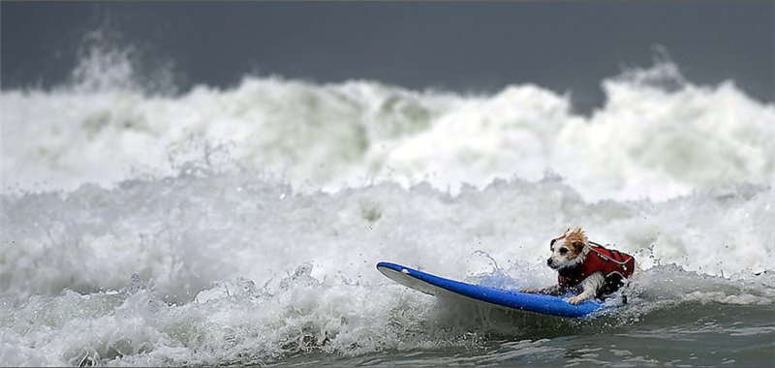
Клиника экспериментальной терапии ФГБУ «НМИЦ онкологии им. Н.Н. Блохина» Минздрава России Анестезиологическое ветеринарное общество России «Институт развития ветеринарной интенсивной терапии, анестезиологии и реаниматологии» (АНО ВИТАР) Ветеринарная клиника «Биоконтроль»
Операционно-анестезиологический риск. Факторы и группы риска.
Гимельфарб А.И., Корнюшенков Е.А.

Slide 2
Принцип I
Работа анестезиолога
начинается как минимум в день
ПЕРЕД
анестезией
с обследования
перед анестезией

Slide 3
Принцип II
Кто? ВСЕ пациенты
Кто проводит? Сам анестезиолог
Когда? 2 фазы
1-7 суток перед запланированной анестезией
В день анестезии

Slide 4
Принцип III
Почему?
Определение анестезиологического риска
Раннее распознавание возможных осложнений
Выяснение, требуются ли дальнейшие обследования
Разработка анестезиологического протокола

Slide 5
Анестезиологический риск –
вероятность развития осложнений в результате анестезии
Осложнение анестезии –
появление дополнительного заболевания или смерть в результате анестезии
Анестезиологическая смертность
в гуманитарной медицине - 1 : 10 000
в ветеринарии - 1 : 2 000 (Posner, 2007)
собаки 1 : 601; кошки 1 : 419 (Brodbelt, 2008)

Slide 6
Возможные осложнения
Респираторные
Гиповентиляция /апноэ (гипоксемия/гиперкапния)
Нарушение проходимости ВДП
Трудности/невозможность интубации
Аспирация
Аспирационная пневмония
Пневматоракс
Циркуляторные
Гипотензия
Гипертензия
Гипоперфузия отдельных тканей и органов
Кардиогенные
Ишемия миокарда
Острая сердечная недостаточность
Аритмии, остановка сердца
Нарушения гемостаза
Кровотечение
Тромбоэмболия
ДВС-синдром
Прочие
Боль
Гипотермия
Длительное пробуждение
Регургитация/рвота
ТЭЛА, жировая/воздушная эмболия
Пневмония
Цистит
Сепсис
Стриктура пищевода
Электролитные нарушения
Неврологический дефицит
Повреждения ЖКТ
Центральные
Амнезия/делирий
Судороги
⬆ ВЧД
Отёк ГМ
Органные
Острая почечная недостаточностьть
О. панкреатит, панкреонекроз
ПОН
Метаболические
Метаболический ацидоз/алкалоз
Гипер/гипогликемия
Злокачественная гипертермия
Иммунологические
Анафилаксия
Посттрансфузионные реакции

Slide 7
Риск
Анестезиологический - ?
Хирургический - ?
Операционно-анестезиологический риск

Slide 8
Глобальные факторы операционно-анестезиологического риска
РИСК
Состояние пациента
Квалификация персонала и оснащенность клиники
Сложность, продолжительность и специфика операции
Возраст и анатомо-физиологические особенности пациента

Slide 9
От чего зависит состояние пациента?
Основное заболевание
Пораженные ткани, органы
Стадия процесса
Воспаление
Боль
Осложнения основного заболевания
Синдром системного воспаления
Интоксикация
Гиповолемия
Сепсис
Анемия
Паранеопластический синдром
Осложнения, связанные с медикаментозным лечением
Сопутствующая патология
Стадия заболевания
Осложнения
Что причиняет больший вред: основная болезнь или сопутствующая?

Slide 10
Как дать оценку состояния?
Классификация АSА
исходного состояния больного перед операцией
Степень риска | Состояние пациента
1 | Здоровый
2 | Лёгкая системная патология
3 | Тяжелая системная патология, без угрозы жизни
4 | Тяжелая системная патология, есть угроза жизни
5 | Велика вероятность гибели в течение 24 ч. независимо от вмешательства
Индекс «Е» - срочно (emergenсy)

Slide 11
Классификация степени анестезиологического риска
ASA – ВИТАР (2015)
Гершов С.О., Корнюшенков Е.А., Павлюченко А.Ю.
* Малые операции: по продолжительности до 30 минут, примеры: вскрытие абсцессов, н/о кожи, кастрация.
* Средние операции: по продолжительности до 1,5 часов, примеры: мастэктомия, абдоминальные операции, диагностические торакальные операции, травматология и ортопедия.
* Большие операции: по продолжительности больше 1,5 часов, пример: торакоабдоминальные операции, радикальные онкологические операции.
* Экстренные вмешательства: это те вмешательства, которые необходимо выполнять в течение 1-2 часов максимум (внутреннее кровотечение и т.д.)
Степень риска
Возраст
Данные о пациенте
Оперативное вмешательство
ASA
class 1
Нормальный здоровый
пациент
> 3 месяца до 6 лет
Малые операции
Пациенты с контролируемыми
сопутствующими
заболеваниями
без значительных
системных эффектов
ASA
class 2
Малые операции,
средние операции**
От 7 до 12 лет
ASA
class 3
< 3 месяца
> 12 лет или более 70%
от физиологического
возраста этого вида
или породы
Пациенты с хроническими
заболеваниями в стадии
компенсации
Малые операции,
средние операции
ASA
class 4
Пациенты с хроническими
заболеваниями в стадии,
близкой к декомпенсации
Большие операции***,
экстренные
вмешательства****
Пациенты в критическом
физическом состоянии,
которое даёт мало
шансов на выживание
даже при отсутствии
хирургического лечения
ASA
class 5

Slide 12
Некоторые возможные проблемы
Кровопотеря
Предсказуемая
Непредсказуемая
Абдоминальные
Перитонит
Повреждение магистральных сосудов
Печеночное кровотечение
О. панкреатит
Диагностическая лапаротомия
Непредсказуемость
Ортопедические вмешательства
Жировая эмболия
Офтальмологические операции
Окуло-кардиальный рефлекс
Операции на спинном мозге
Восходящий отёк
Продолжительность вмешательства
Квалификация хирурга!

Slide 13
Возраст
Молодые и взрослые
Большие компенсаторные возможности
Пожилые (собаки с 7-11 лет, кошки с 9 лет)
Ограниченные компенсаторные возможности
Щенки и котята (1-4 мес.)
Ограниченные компенсаторные возможности
Новорожденные
Компенсаторные возможности минимальны
Зависимость от внешней температуры
Требуют специального оборудования и приспособлений

Slide 14
Породные и индивидуальные особенности
Анатомические
обструкция ВДП у брахицефалов
проблемы с венозным доступом у шарпеев
Биохимические
реакция на препараты
дефицит ферментных систем
Миниатюрные пациенты
подверженность гипотермии и гипогликемии
специальное оборудование
Эмоционально-психические
дополнительный стресс
гипертермия
опасность декомпенсации хронических заболеваний
необходимость седации

Slide 15
Схема предоперационного обследования:
Анамнез
Клинический осмотр
Лабораторная диагностика
Дополнительные методы диагностики

Slide 16
Анамнез
Анамнез
Исходные данные
Возраст
Порода
Имеющиеся и перенесённые болезни
Выписки из и/б
Результаты обследований и анализов
Основное заболевание
Как давно болеет
Как отразилось на состоянии пациента
Приём лекарств
Аллергия на лекарственные препараты
Аппетит
Двигательная активность, переносимость нагрузок
Проблемы при предыдущих вмешательствах
Переливание крови
Проблемы:
подобранные животные
неадекватные хозяева)))

Slide 17
Внешний осмотр
Общее состояние (активное/угнетенное)
Темперамент, конституция, упитанность
кахексия – склонность к гипотермии, гипогликемии
ожирение – гиповентиляция
Неврологический статус
Внешнее дыхание
наличие и тип одышки
одышка у кошек является нормой?
Объём и форма живота и грудной клетки
Наличие отёков
Состояние кожного покрова
Агрессивные животные
обследование ограничено сбором анамнеза и внешним осмотром
дообследование под седацией/анестезией

Slide 18
Цвет слизистых оболочек
СНК
Оценка водного баланса
Возможность интубации трахеи
Термометрия

Slide 19
аускультация лёгких
усиление/ослабление дых. шумов
патологические дыхательные шумы
Рентгенография грудной клетки
аускультация сердца
выраженность верхуш. серд. толчка
ясность тонов
изменения ритма
патологические шумы
ЭКГ
ЭХО-КГ
пальпация пульса
амплитуда и сила пульсовой волны
синхронность с сердечной деятельностью
Измерение кровяного давления
пальпация живота
мягкий/напряженный
болезненность
увеличение размера органов, н/о
жидкость
Рентгенография брюшной полости
УЗИ

Slide 20
Методы визуальной диагностики
Визуальная диагностика
УЗИ брюшной полости
увеличение объёма живота/изменения при пальпации
изменения лабораторных показателей
онкологические пациенты
травма!
Рентген грудной клетки
респираторные проблемы
сердечные заболевания
онкологические пациенты
травма!
ЭХО-КГ
кошки с вероятностью ГКМП
выраженная кардиомегалия, аритмия у собак
не заменяет ЭКГ

Slide 21
Лабораторные исследования
Лабораторные исследования
Минимум информации у молодых здоровых с известным анамнезом
Влияют на анестезиологическую тактику (вплоть до отказа от операции) у пожилых и ослабленных животных
Зависят от возможностей владельцев
Срок «годности» анализов:
здоровые ж-ые, несложные вмешательства, ортопедия, косметические операции – до 3 мес.
остальные случаи – 2 нед.
ургентные патологии – 1 сутки и менее
«Лабораторный минимум»
гематокрит
общий белок
азот мочевины
глюкоза
«Золотой стандарт»
общий анализ крови
б/х крови (включая электролиты)
коагулограмма

Slide 22
Общие рекомендации:
Биохимия крови
О. белок, альбумин
Глюкоза
Мочевина
Креатинин
АЛТ
ЩФ
О. билирубин
Панкреатическая амилаза
Холестерол
Общий анализ крови
Гематокрит
Гемоглобин
Тромбоциты
Лейкоциты с л/ф

Slide 23
Исследование системы гемостаза
Гемостаз
Показания:
Методы:
Имеющееся кровотечение, петехии
Тромбоцитопения
Дегенеративные заболевания печени, ПКШ
Объёмные н/о
Прием антикоагулянтов, антиагрегантов
Вероятность ДВС
Породная предрасположенность
Время кровотечения со слизистой оболочки ротовой полости
Тромбоцитопатии
Б-нь Виллебранда
собаки - до 4 мин.
кошки - до 2,5 мин.
Время свертывания
по-Моравцу (на стекле) - норма 5-7 мин.
или в пробирке (Т=37⁰) – норма 5-10 мин.
Специальные тесты
Коагулограмма
Фактор фон Виллебранда
ТЭГ

Slide 24
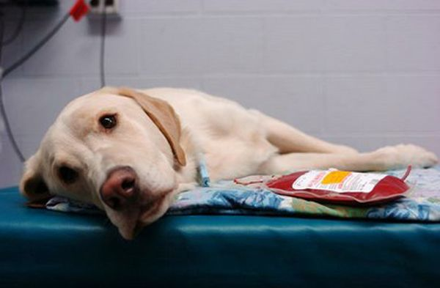
Необходимость гемотрансфузии
??
Гематокрит
Гемодинамический статус
Состояние системы гемостаза
Ожидаемая интраоперационная кровопотеря
Проверяйте кровь на совместимость!

Slide 25
Травмированные животные
ASA - VITAR II - V
ПОВРЕЖДЕНИЯ
Скрытые
Полостное кровотечение
Пневмоторакс
Повреждения внутренних органов
ЧМТ
Очевидные
Переломы конечностей, таза
Наружные раны, кровотечение
Диагностика
Физикальное обследование
Рентген грудной клетки
УЗИ бр. Полости
Эндоскопия
МРТ, КТ
Диагностический торакоцентез/лапароцентез
Осложнения
Геморрагический шок
Болевой синдром
Дыхательная недостаточность
Важно
Определить наиболее актуальную проблему
Стабилизация общего состояния

Slide 26
Какие вопросы мы решаем при предоперационном обследовании?
Какие вопросы необходимо решить ДО операции?
Какова тяжесть основного заболевания, есть ли осложнения
Есть ли сопутствующие патологии
В каком состоянии находится пациент (ASA - VITAR)
Каковы наиболее вероятные осложнения во время анестезии у данного пациента
Нужна ли предварительная подготовка пациента к операции
Как срочно нужна операция
Продолжать ли принимать ранее выписанные лекарства
Потребуется ли гемотрансфузия
Какова будет анестезиологическая тактика и объём мониторинга
Каков будет послеоперационный период
Как скоро пациент будет выписан домой
Готов ли владелец животного к возможным проблемам
Целесообразно ли проведение оперативного вмешательства

Slide 27
Алгоритм предоперационного обследования
Анамнез + Клинический осмотр
Здоровые животные (ASA - VITARI)
С сопутствующей патологией в уд-ном состоянии
(ASA - VITAR II-III)
Декомпенсированные
(ASA - VITAR IV)
Стандартный набор анализов
Инструментальная диагностика
Стандартные анализы
Инструментальная диагностика
Специальные исследования
«Лабораторный минимум»
Уточнение диагнозов
Уточнение степени риска
СТАБИЛИЗАЦИЯ ПАЦИЕНТА
Медикаментозная коррекция
Консервативная терапия
Операция

Slide 28
Чек-лист безопасного проведения анестезии
Перед анестезией
Обнаружено ли что-то существенное в анамнезе и / или клиническом обследовании?
Есть ли какие-либо отклонения, требующие дальнейшего обследования?
Можно ли устранить какие-либо отклонения перед анестезией?
Какие осложнения ожидаются во время анестезии?
Как можно справиться с этими осложнениями?
Польза для пациента от премедикации?
Как можно справиться с болью, связанной с процедурой?
Как будет индуцироваться и поддерживаться анестезия?
Как будет вестись наблюдение за пациентом?
Как будет поддерживаться температура тела пациента?
Как будет вести себя пациент в постанестезиологический период?
Доступны ли необходимые помещения, персонал и лекарства?

Slide 29
Чек-лист безопасного проведения анестезии
Аппарат для анестезии
Источник кислорода проверен
Резервный источник кислорода доступен
Кислородная сигнализация работает (при наличии)
Расходомеры работают
Испаритель анестетика прикреплён и наполнен
Наркозный аппарат прошёл тест на утечку
Система удаления газов проверена
Мониторинг имеющегося оборудования доступен
Оборудование и препараты для экстренной помощи проверены (реанимация)

Slide 30
Чек-лист безопасного проведения анестезии
Препараты / Оборудование
• Эндотрахеальные трубки (манжеты проверены)
• Вспомогательные средства для дыхательных путей (например, ларингоскоп, мочевой
катетер, спрей с лидокаином, отсасывание, проводники / стилет)
• Проверить целостность самонадувающийхся мешков разных размеров
• Эпинефрин/адреналин
• Атропин
• Антагонисты (например, атипамезол, налоксон)
• Внутривенные катетеры
• Физиологический раствор
• Система для инфузионной терапии

Slide 31
